Slide 1

PHÒNG GIÁO DỤC VÀ ĐÀO TẠO QUẬN LONG BIÊN
TRƯỜNG TIỂU HỌC ÁI MỘ B
MÔN: TIẾNG VIỆT
PHÂN MÔN : LUYỆN TẬP
LỚP 3
Bài: Viết thư cho bạn

Slide 2

I. YÊU CẦU CẦN ĐẠT:
1. Học sinh thực hiện được:
- HS biết viết được bức thư cho bạn theo hướng dẫn.
2. Học sinh vận dụng được:
- Học sinh biết tự viết được thư thăm hỏi.
3. Học sinh có cơ hội hình thành, phát triển

Slide 3

A. Khởi động

Slide 4


- GV yêu cầu học sinh đọc lại bức thư trong bài 30. Trả lời các câu hỏi sau:
+ Nga viết thư cho ai?
+ Đầu bức thư ghi những gì?
+ Bạn ấy viết thư để làm gì?

Slide 5
B. Khám phá

Slide 6
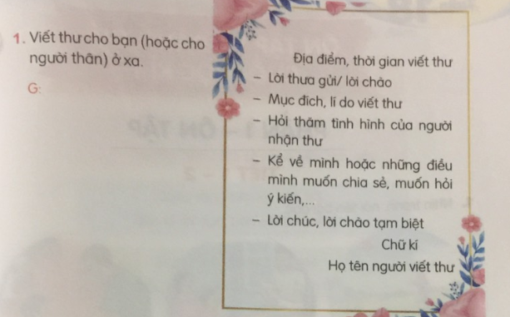
Bài tập 1: Viết thư cho bạn (hoặc cho người thân) ở xa

Slide 8
Hà Nội, ngày 15 tháng 11 năm 2022
Hoa xa nhớ!
Hoa ơi, đã lâu lắm rồi, mình chưa có dịp viết thư cho bạn. Hôm nay, mình nhớ đến liền tranh thủ viết mấy dòng ngắn ngủi để hỏi thăm sức khỏe và kể cho bạn nghe về tình hình học tập của mình trong thời gian vừa qua. Dạo này bạn thế nào? Tình hình học tập vẫn tốt chứ? Bố mẹ bạn bây giờ có bận việc như hồi trước nữa không?
Năm nay, chữ viết của mình đã tiến bộ hơn rồi đấy. Mỗi buổi học trên lớp đều rất thú vị. Cả lớp mình đều tích cực học tập. Bạn nào cũng cố gắng để đạt kết quả cao trong học tập. Hai đứa mình cùng thi đua xem ai đứng có thành tích cao hơn nhé.
Thôi, thư mình viết đã dài, mình xin dừng bút tại đây. Cuối thư mình chúc bạn chăm ngoan học giỏi. Hoa nhớ viết thư cho mình nhé!
Bạn thân
Hương Giang

Slide 9
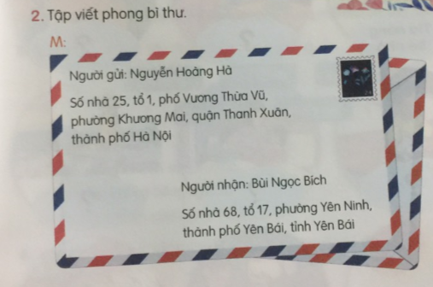
Tập viết phong bì thư
+ Mục người gửi ghi thông tin gì?
+ Ghi tên và địa chỉ của người viết thư.
+ Ghi thông tin gì vào mục người nhận?
+ Ghi tên và địa chỉ người nhận thư.

Slide 10


Bài tập 2. Chia sẻ bức thư của em trong nhóm và nghe góp ý của các bạn chỉnh sửa.
HS nhận xét và chỉnh sửa cho nhau bài làm.

Slide 11
C. Vận dụng, trải nghiệm

Slide 12

CỦNG CỐ LẠI NỘI DUNG BÀI HỌC VÀ DẶN DÒ HỌC SINH
+ Về nhà tự làm phong bì thư và ghi tên người gửi, người nhận lên bì thư.
+ Xin ý kiến đóng góp của người thân.
- GV cho HS nhắc lại những nội dung chủ yếu trong tuần 17.

Slide 13



